Slide 1

Муниципальная система образования в современных условиях: управление качеством образовательных результатов

Slide 2

Цифровая образовательная среда
Скорость интернета
более 100 Мбит/с: МБОУ «Лицей», МБОУ «СОШ №8»
51-100 Мбит/с: МБОУ «СОШ №1», МБОУ «СОШ №2», МБОУ «СОШ №4», МБОУ «ООШ №5», МБОУ «СОШ №9», МБОУ «Гимназия»
26-20 Мбит/с: МБОУ «СОШ №6»
Наличие wi-fi точек: 10 – МБОУ «СОШ №4», 8 – МБОУ «Лицей» (Всего 33)
Оснащены:
камерами 194 каб.: 52 – МБОУ «СОШ №9», 45 – МБОУ «Лицей», 41 – МБОУ «СОШ №4»
проекторами 270 кабинетов
камерой и микрофонами 65 каб.: 40 – МБОУ «Лицей», 16 – МБОУ «СОШ №2», 9 – МБОУ «ООШ №5»
Имеют сервер: МБОУ «СОШ №1», МБОУ «СОШ №2», МБОУ «СОШ №4», МБОУ «СОШ №9», МБОУ «Лицей»
7783 учащихся прошли дистанционное обучение.
Цифровой ресурс | ОУ (%)
Учи.ру | 100
Российская электронная школа, Фоксфорд , Якласс | 89
Яндекс.Учебник, Lecta | 67
Медиатека Издательства «Просвещения», Билет в будущее | 44
другие варианты | менее 35%

Slide 3

Цифровая образовательная среда
Скорость интернета
более 100 Мбит/с: МБОУ «Лицей», МБОУ «СОШ №8»;
51-100 Мбит/с: МБОУ «СОШ №1», МБОУ «СОШ №2», МБОУ «СОШ №4», МБОУ «ООШ №5», МБОУ «СОШ №9», МБОУ «Гимназия»;
26-20 Мбит/с: МБОУ «СОШ №6».
Наличие wi-fi точек: 10 – МБОУ «СОШ №4», 8 – МБОУ «Лицей» (Всего 33)
Оснащены:
камерами 194 каб.: 52 – МБОУ «СОШ №9», 45 – МБОУ «Лицей», 41 – МБОУ «СОШ №4»;
проекторами 270 кабинетов;
камерой и микрофонами 65 каб.: 40 – МБОУ «Лицей», 16 – МБОУ «СОШ №2», 9 – МБОУ «ООШ №5»;
Имеют сервер: МБОУ «СОШ №1», МБОУ «СОШ №2», МБОУ «СОШ №4», МБОУ «СОШ №9», МБОУ «Лицей».
7783 учащихся прошли дистанционное обучение
Цифровой ресурс | ОУ (%)
Учи.ру | 100
Российская электронная школа, Фоксфорд , Якласс | 89
Яндекс.Учебник, Lecta | 67
Медиатека Издательства «Просвещения», Билет в будущее | 44
другие варианты | менее 35%

Slide 4


Дошкольное образование
Присоединение МБДОУ № 29 к МБДОУ № 17
В состав МБДОУ «Гимназия» вошел МБДОУ №11
Реорганизация

Slide 5
Дошкольное образование
П/Содействие занятости женщин. Доступность дошкольного образования
2019
Показатели | 2018
Количество воспитанников в ДОУ всего | 4010 | 4011
Количество воспитанников в ДОУ до 3-х лет | 663 | 637
Очередь воспитанников в ДОУ от 0-7 лет | на 01.09.2018 1456 детей | на 06.05.2019 1106 на 01.01.20 1355
Очередь в ДОУ от 0 до 3 лет | на 01.09.2018 1383 детей | на 06.05.2019 1026 на 09.01.20 1289
Дети с ОВЗ | 227 | 201
Дети - инвалиды | 29 | 35

Slide 6


Обучение специалистов ДОУ в т. ч. руководителей
Наличие консультационных пунктов ДОУ №10,54,55
Модели инклюзивного образования
Позитивная тенденция
Инклюзивное образование

Slide 7

Кадровый потенциал в ДОУ

Slide 8

Дошкольное образование
Актуальные события
17
42
7
53
54
55
10
41
РАОП
Конкурс
«Доступная
Среда»
Статус РИП
Конкурсный
отбор
МБДОУ № 7 «Развитие предпосылок инженерного
Мышления. LEGO -конструирование».
МБДОУ №54 «С книгой вместе я расту».
Позитивная тенденция:
2018 из 9 практик в РАОП вошла -1;
2019 г. - из 11 практик -2 –,
2020 г.- из 22 практик , вошли 9
МБДОУ №55 Победа в рег. конкурсе по распределению субсидии для получения детьми с ОВЗ и детьми-инвалидами качественного образования
МБОУ «Гимназия»
Победа в рег. конкурсе по отбору ОО в программу по развитию личностного потенциала
Notes:
Региональная инновационная площадка (РИП)
МБОУ «Гимназия»
Победа в рег. конкурсе по отбору ОО в программу по развитию личностного потенциала инициированной благотв. фондом сбербанка «Вклад в будущее»

Slide 9

П/Успех каждого ребенка
Дополнительно образование
Разработка программ
Персонифицированное
финансирование
дополнительного
образования
(ПФДО)
На базе ДОУ
16 программ
Лицензия
Охват детей с 5-ти лет
(в т. ч. с ОВЗ)
Реализация с 1
сентября 2020 г.

Slide 10

Уникальные практики
Сетевое взаимодействие в реализации программы по исследовательской деятельности в рамках пилотирования (ДОУ №17)
Выход на городской уровень работы гостиной «Развиваемся вместе», для родителей, имеющих детей с ОВЗ, детей-инвалидов
Участие дошкольников в городском фестивале ГТО
Парад выпускных праздников -2020 в дистанционном режиме

Slide 11


Предпосылки функциональной грамотности дошкольника
Положительная динамика повышения кв. педагогов
Обновление содержания образовательных программ ДОУ
МБДОУ №40 муниципальная методическая площадка.
Доп. обр. программа (лицензия) (ДОУ 40)
Актуализация трудового воспитания, повышение уровня осведомленности у дошкольников
Финансовая грамотность
Заделы
Сетевое взаимодействие
Полноценное ресурсное обеспечение
ДОУ №40 - краевая инновационная площадка
Перспективы развития

Slide 12

Образовательные тренды
дошкольного образования
Естественнонаучная грамотность
Сетевая реализация Программы по исследовательской деятельности в ДОУ города
в рамках пилотирования ДОУ17)
Сотрудничество с Красноярским краевым центром «Юнаты»; Экологические тропы – новый формат (ДОУ1,9,10,33,34)
РАОП-2020: ДОУ17 «Сетевая лаборатория детских экспериментов на основе литературных текстов»
ДОУ 41 «Зимний сад в ДОУ – территория детских экспериментов…»
ДОУ №33 лауреат Краевого конкурса программ и методических материалов по естественнонаучному образованию детей «БиоТОП ПРОФИ»
ДОУ №34 -», неоднократные призеры краевого смотра ГЕО-декор
ДОУ №33 - два экологических проекта - -победители в грантовом конкурсе Segezha Group
Результат

Slide 13
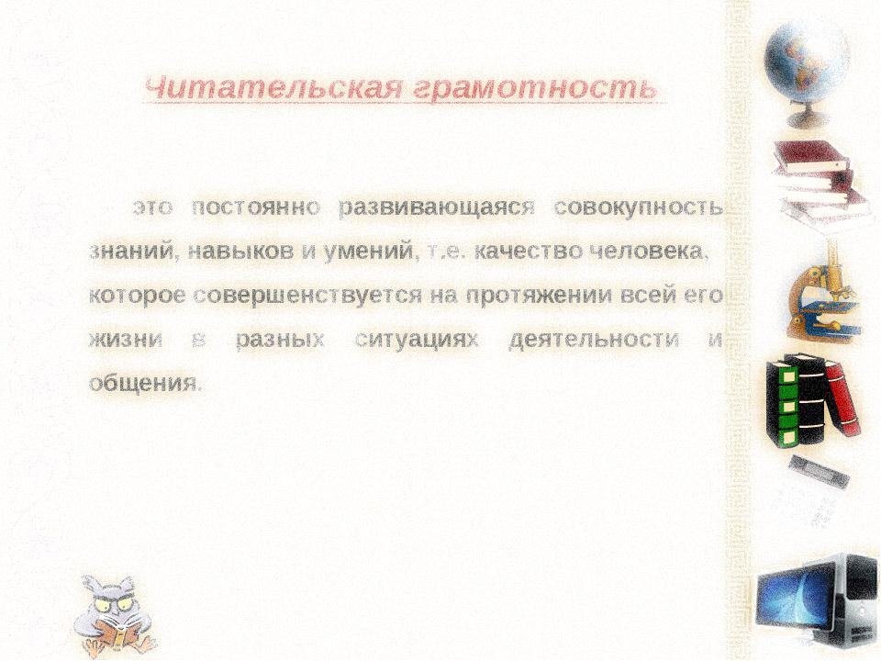
Предпосылки функциональной грамотности дошкольника
Основы читательской грамотность
Приобщение детей к чтению
Реализация Программы «Исследовательская деятельность на основе художественной литературы (сетевое взаимодействие ДОУ)
Мобильные библиотеки в ДОУ для свободного использования книг детьми. Буккроссинги для семей.
Конкурс совместно с ЦГБ «Самая читающая семья» участие всех ДОУ .
Театрализация
Результат
РАОП-2020: ДОУ 17 «Сетевая лаборатория детских экспериментов на основе литературных текстов»
ДОУ 54 признан региональной инновационной площадкой среди ДОУ Красноярского края по реализации программы «С книгой вместе я росту!».

Slide 14

Технологическое образование
Игровые LEGO- центры во всех ДОУ
Содержание ОП ДОУ предполагает технологическую направленность в различных видах деятельности
Ранняя профориентация – деятельностный подход
ДОУ № 34 сетевое взаимодействие с ЦЗ и КГБПОУ «Лесосибирский технологический техникум» - ранние профессиональные пробы.
Профориентационные квесты для детей в ДОУ города
ДОУ №34,53 – детская журналистика (опыт)
Организация ППРС
2019- ДОУ 7 признан региональной инновационной площадкой по реализации программы «Развитие предпосылок инженерного мышления через использование образовательных конструкторов ЛЕГО в детском саду».
2019 - Городской фестиваль ранних профессиональных проб «Babyskils3+ «по стандартам Международного чемпионата молодых профессионалов «Worldskills»
РАОП-2020 - Практика ДОУ7, практика ДОУ №42 «Детская мультипликация»

Slide 15

Укрепление воспитательной составляющей
Основание: Государственная программа «Патриотическое воспитание граждан РФ на 2016-2020 годы».
Проект федеральный проект "Патриотическое воспитание граждан РФ
национального проекта «Образование».
Воспитание гражданина и патриота
Обновление содержания ОП ДОУ
Планирование на основе календаря событий приуроченных к гос. и нац. праздникам РФ, памятным датам и событиям российской истории и культуры
Активное участие в акциях : Победа в ВОВ, проекты к юбилею города «Моя малая Родина»
2018 г. РАОП ДОУ 9 Духовно-нравственное направление «Связь поколений», реализация программы.
Городской конкурс Smart-практика-9практик –победителей по патриотич.ескому воспитанию Воспитание (10,54,42,43,40,34)-36% из общего числа победителей.

Slide 16
Перспективы развития
Дошкольного образования
Дополнительное образование
Воспитание личност и граждани на
Создание маркетинговой службы в ДОО
Ключевые позиции рег. проектов (функц. грамотности)
Актуализация раннего возраста (конс. центры , вариатив)
Реализация государственной программы «Десятилетие детства»
(2018-2027)
Использование ресуров культ., спорт., учрежд
Сетевая форма реализации образовательных программ
Инклюзивное образование

